Slide 1


Игры и теория
Создание ИИ-тренажёра для диспетчеров системы 112
Задача от города №9 от Департамента по делам гражданской обороны, чрезвычайным ситуациям и пожарной безопасности города Москвы.

Slide 2
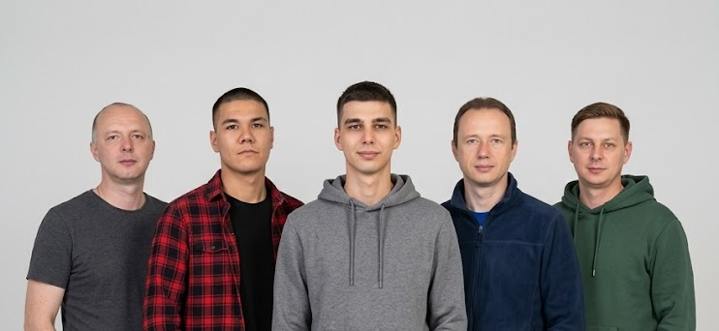
Игры и теория
Краткое описание решения:
Программный комплекс, полностью эмулирующий интерфейс АРМ-112 и виртуальную IP-телефонию для реалистичного обучения операторов ДДС. Автоматизация сценариев: Встроенная нейросеть генерирует уникальные происшествия, выступает в роли заявителя по телефону и автоматически формирует итоговую оценку.
О команде
Капитан: Малютин Олег Сергеевич
Кол-во участников: 5 чел.
Краткое описание:
Общий интерес к науке и технологиям
ФГБОУ ВО Сибирская пожарно-спасательная академия ГПС МЧС России
Город и регион: г. Железногорск, Красноярский край.
Уникальность решения:
Система проверяет не только жесткие регламенты и тайминги, но и проводит семантический анализ свободного текста, понимая смысл написанного оператором, а не сравнивая слова по шаблону.
2

Slide 3

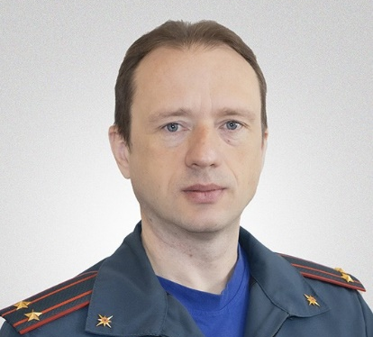
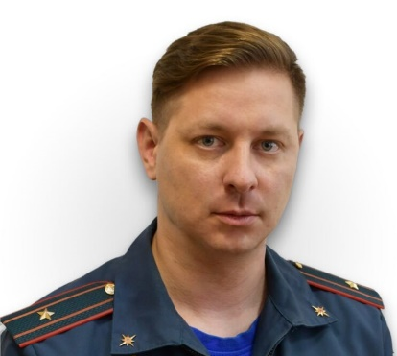
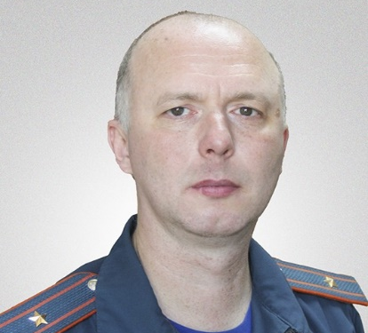
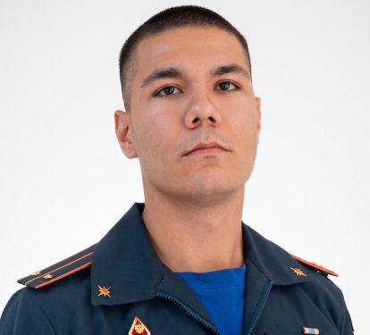
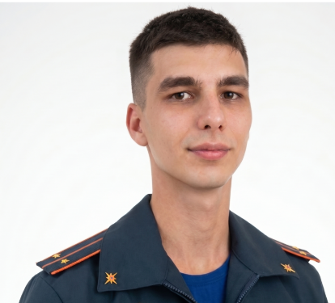
Игры и теория
Олег Малютин
Владимир Спешилов
Иван Бабинцев
Глеб Шамсудинов
Вениамин Морозов
Руководитель
@siberian_obsidian
+7 (983) 575-23-98
СПСА
UI/UX
@starosvetsky
+7 (983) 502-10-21
СПСА
Data Science
@apollo84_ivb
+7 (913) 178-72-56
СПСА
Фронтенд-разработчик
@PixelShimsu
+7 (902) 971-52-44
СПСА
Бэкенд-разработчик
@Sodium_tetraborat
+7 (908) 791 7455
СПСА

Slide 4

Игры и теория
Краткая история команды:
01
Мы действующие сотрудники отдела информационных технологий и компьютерного моделирования Сибирской пожаррно-спасательной академии ГПС МЧС России.
Победители хакатона «Дистанционный арктический мониторинг». Являемся авторами ежегодных Всероссийских хакатонов связанных с геоинформационными технологиями «ГеоКод: Наследие Сибири» и «Район выезда – 2026».
Почему вы выбрали именно эту задачу
из предложенных на хакатоне?
02
Тематика тесно связанна с нашей деятельностью, да и просто интересна нашему коллективу.
С какими основными сложностями или вызовами
вы столкнулись и как их преодолели?
03
Адаптация нашего опыта к новой предметной области. Обычно наша деятельность специализируется на проектах, связанных с геоинформационными технологиями. В этой задаче потребовалось глубокое погружение в особенности процесса функционирования Дежурно-диспетчерских служб, освоение задач из области ML и AI (TTS, STT, интеграция LLM). Наш опыт участия и организации хакатонов помог быстро освоить новый стек технологий и выдать рабочий прототип в сжатые сроки.

Slide 5
КОРОТКО О РЕШЕНИИ
Техническая суть решения
Маркетинговая суть решения
База данных
Можно использовать как удаленный так и локальный сервер БД PostgreSQL
Фронтенд
React ну и все что сопутствует – html/css/js.
Бэкенд
REST API на FastAPI.
LLM
Можно использовать как удаленные сервисы LLM, так и локально развернутые. Допустимы к использованию OpenAI-совместимые ррешения, а также отечественные - GigaChat.
Карта и геоданные
Использование локальной карты на основе открытых данных OSM и библиотеки MapLibre.
Создание единого цифрового полигона
Автоматизация всего учебного цикла с поддержкой интеллектуальной оценки результатов на основе передовых методов ИИ, масштабируемость на любые экстренные и дежурные службы (ДДС, Скорая, Гормост, ЖКХ) как в Москве, так и в других регионах РФ.

Slide 6
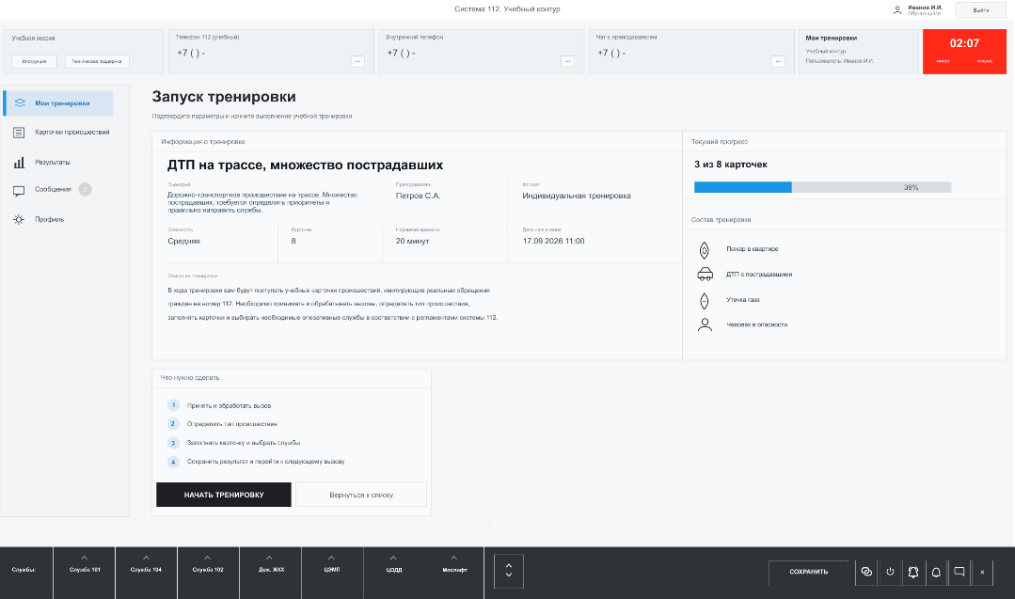
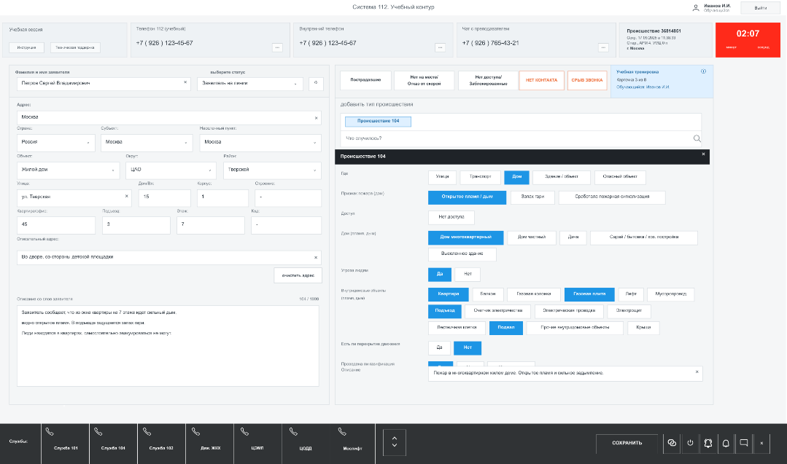
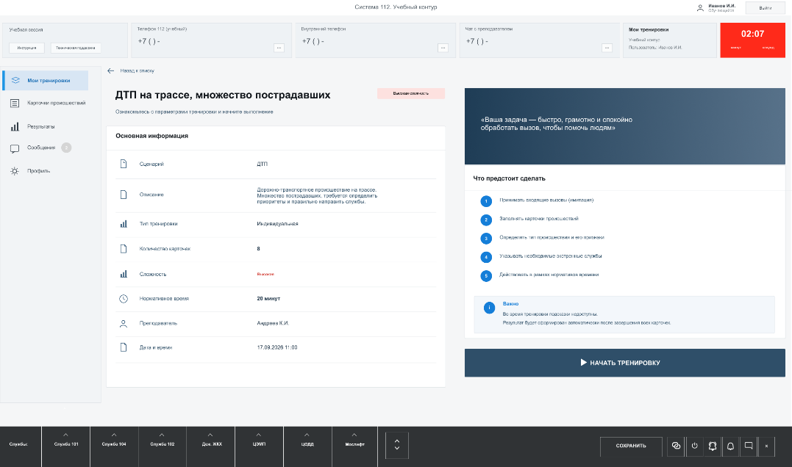
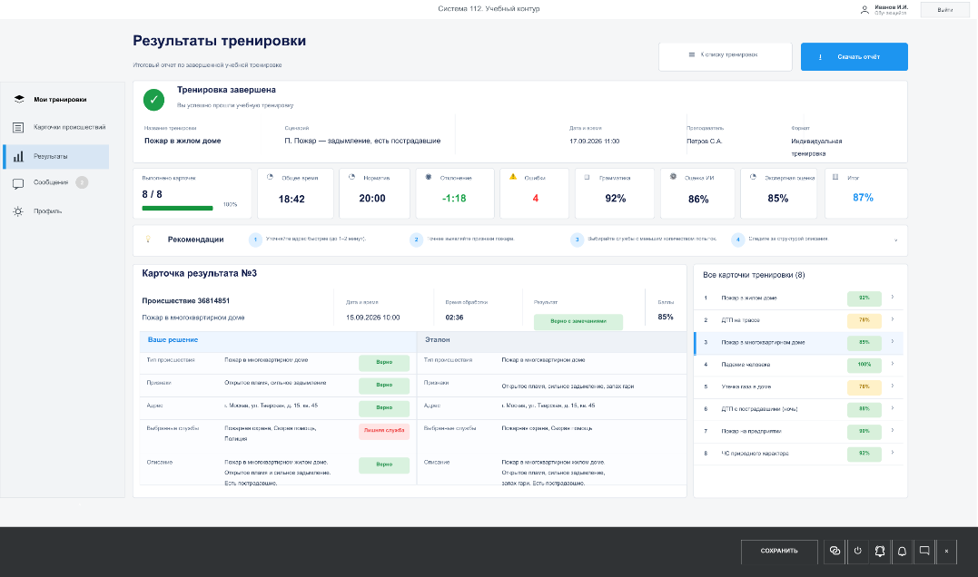
Фокус на ИИ
Проблематика и наше решение
UX/UI
Необходимость отработки нестандартных ситуаций в безопасной среде
Интуитивный контроль
Решение (LLM-генерация) - Автоматическое формирование бесконечного числа уникальных ситуаций и диалогов с помощью большой языковой модели.
Разработанная UX/UI-архитектура обеспечивает бесшовный опыт для всех ролей: обучающийся получает точную эмуляцию реального интерфейса АРМ-112 для отработки мышечной памяти, а преподаватель — удобную панель управления сценариями и детальную аналитику успеваемости в режиме реального времени
Интеграция с существующей инфраструктурой
Решение – Эмуляция интерфейса системы АРМ-112 в виде веб-приложения
Большие объемы задач стоящих перед преподавателем
Решение – Автоматизация труда преподавателя за счет разработки обширного перечня автоматизированных инструментов (автоматическая оценка правильности выполненных заданий, автоматическое составление учебных при помощи ИИ)
Субъективность оценки при традиционных подходах к учебному процессу
Решение - гибридный ИИ-контроль (автоматическая + интеллектуальная оценка)). Автоматическая генерация объективного отчета, где ИИ-анализ работает совместно с жестким алгоритмическим контролем регламентов и таймингов.

Slide 7
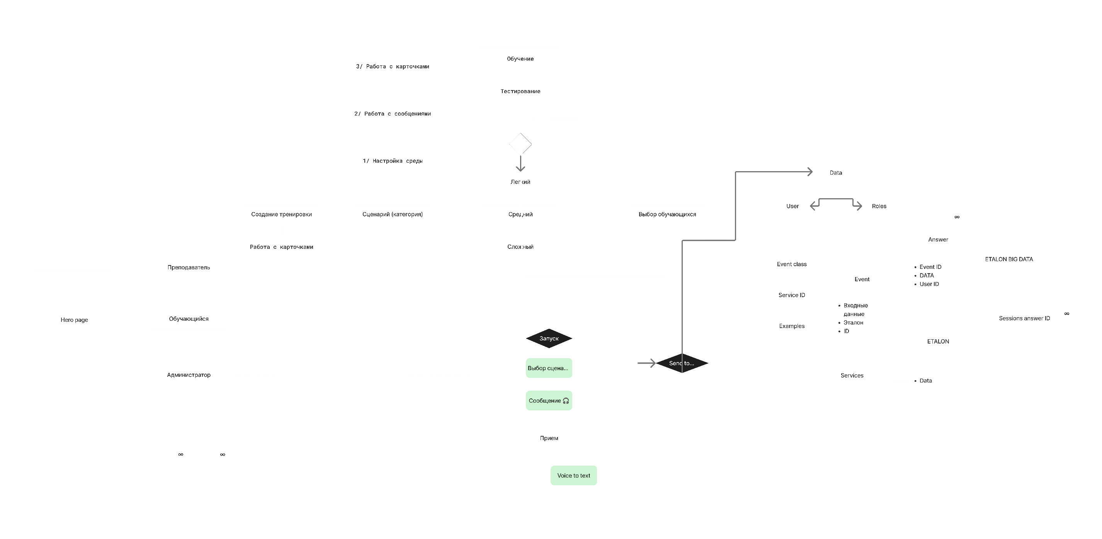
UX FLOW ПРОГРАММЫ
Гибкая настройка среды: Преподаватель создает тренировку, выбирает категорию сценария, задает уровень сложности (Легкий, Средний, Сложный) и назначает обучающихся
Сквозной пайплайн эмуляции: При запуске сценария система имитирует поступление сообщения/вызова, которое принимает ученик, после чего речь конвертируется в текст (Voice to text) и отправляется в базу данных
Единая точка входа (Ролевая модель): Разделение потоков для Преподавателя, Обучающегося и Администратора со стартовой страницы (Hero page)
Структура оценки: Изолированная работа с сущностями — ответ ученика (Answer) алгоритмически сравнивается с эталонной базой (ETALON BIG DATA) для объективного контроля.

Slide 8



ФГБОУ ВО Сибирская пожарно-спасательная академия ГПС МЧС России
Огромное спасибо организаторам и экспертам за этот вызов!
Код и прототипы уже на платформе.
Готовы к вашим вопросам!

